Slide 1
Dopo Cromwell e the Act of Settlement
Tra settecento e Ottocento

Slide 2
The Act of Settlement, 1653
Emanato dal parlamento londinese: stabilisce
le punizioni che dovranno essere inflitte a chi
ha partecipato alla ribellione contro l’occupante;
tutte le terre che erano proprietà dei cattolici sono
confiscate e ridistribuite in particolare ai soldati inglesi
per premiare la vittoria. Agricoltori, contadini e allevatori
cattolici vengono espropriati (evicted) e costretti a emigrare
in Connemara. Chi non si prestava, insieme a prigionieri
di guerra, preti, vagabondi e ‘indesirabili’, sono destinati
alle Indie occidentali.
È la seconda more della cultura gaelica.

Slide 3
Le guerre giacobite
Nel 1685, a Carlo II succedette il fratello Giacomo II; il suo cattolicesimo più manifesto sollevò le ire degli inglesi e all’inizio del 1689 egli fu costretto a lasciare il paese con l’intenzione di riunire un esercito in Irlanda e riconquistare il trono sottraendolo al protestante Guglielmo d’Orange, che era stato invitato dal parlamento ad accettare la corona inglese.
Alla fine del 1688, tra i protestanti irlandesi di diffuse la notizia che i cattolici stavano per insorgere a sostegno di Giacomo II e che a Derry sarebbe stata insediata una guarnigione cattolica. Dopo furibonde discussioni tra i nobili del posto, 13 ragazzi che lavoravano come apprendisti rubarono le chiavi della città e chiusero le porte in faccia ai soldati di Giacomo. Nel marzo del 1689 Giacomo II giunse a Kinsale dalla Francia e marciò verso nord in direzione di Dublino, dove il parlamento irlandese lo riconobbe come re e prese a organizzare la restituzione delle terre espropriate ai cattolici. L’assedio di Derry cominciò veramente nell’aprile e si concluse con l’arrivo delle navi di Guglielmo a luglio, quando la popolazione era ormai stata decimata alla fame.

Slide 4
La battaglia sul fiume Boyne
Guglielmo d’Orange approdò nel 1690 a Carrickfergus, immediatamente a nord di Belfast, con un esercito di oltre 36.000 uomini. La battaglia sul fiume Boyne ebbe luogo il 12 luglio (avvenimento che gli estremisti orangisti festeggiano ogni anno) e fu combattuta tra i cattolici irlandesi guidati dallo scozzese Giacomo II e i protestanti inglesi, con alla testa l’olandese Guglielmo d’Orange. Inoltre, a complicare ulteriormente le cose, Giacomo era zio e suocero di Guglielmo. Il sostenitore principale di Giacomo II era il sovrano francese Luigi XIV e il timore di un aumento del potere della Francia indusse tanto il re cattolico della Spagna quanto il Papa stesso a schierarsi con Guglielmo e i protestanti. La vittoria di Guglielmo costituì una svolta decisiva e viene ancora ricordata come una vittoria di vitale importanza su ‘papi e papismo’ -

Slide 5
Jan Wyck, The Battle of the Boyne, 1693

Slide 6
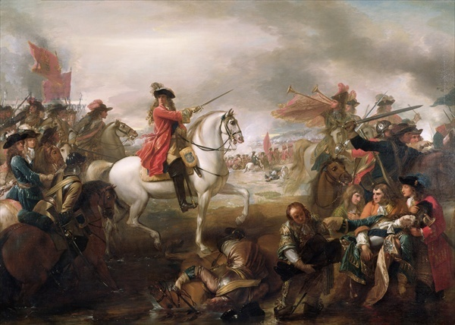
Benjamin West, The Battle of the Boyne: King William, 1778

Slide 7
Oggi: manifestazione del 12 luglio e murale

Slide 8
Le leggi penali - The Penal Laws 1695
Note anche come codice del papista, queste leggi proibivano ai cattolici di acquistare la terra, di insegnare ai figli la loro religione e di accedere all’esercito, alla marina e alle professioni legali. La cultura, la musica e l’istruzione irlandese furono bandite. l cattolici non erano eleggibili, e neppure elettori, esclusi dall’esercito, dai pubblici servizi, dalla magistratura e da tutte le professioni liberali. I preti dovevano prestare giuramento e potevano dir messa soltanto previa autorizzazione. Proibizione all’insegnamento del gaelico, all’acquisto di terre, di ereditare da un proprietario protestante, di possedere un cavallo che valesse più di cinque sterline. La messa cattolica diventa fuorilegge.
Allora nasce per i cattolici l’Irlanda segreta. Quella delle messe clandestine e delle hedge schools, letteralmente “scuole delle siepi e dei cespugli”. L’insegnamento del gaelico veniva impartito nei boschi o nei campi. Molti cattolici appartenenti alle classi istruite si convertirono alla religione protestante per non rovinare la propria carriera e perdere le ricchezze.

Slide 9
Il paese diviso
Dopo il 1715 circa, le norme religiose contenute nelle leggi penali cominciarono ad essere impiegate con minore severità, sebbene molte delle limitazioni concernenti l’occupazione e le cariche pubbliche fossero ancora in vigore. Una maggioranza considerevole della religione cattolica era costituita da affittuari che vivevano in condizioni misere. Nella metà del XVIII secolo i cattolici possedevano meno del 15% della terra in Irlanda e nel 1778 solo il 5%. Molti cattolici della classe media cominciarono a dedicarsi al commercio.

Slide 11
The Gaeltacht: le aree dove è parlato il Gaelico: 1925 e anni Sessanta/Ottanta

Slide 12
Castleton House e Emo House: un’aristocrazia terriera modellata su quella inglese

Slide 13
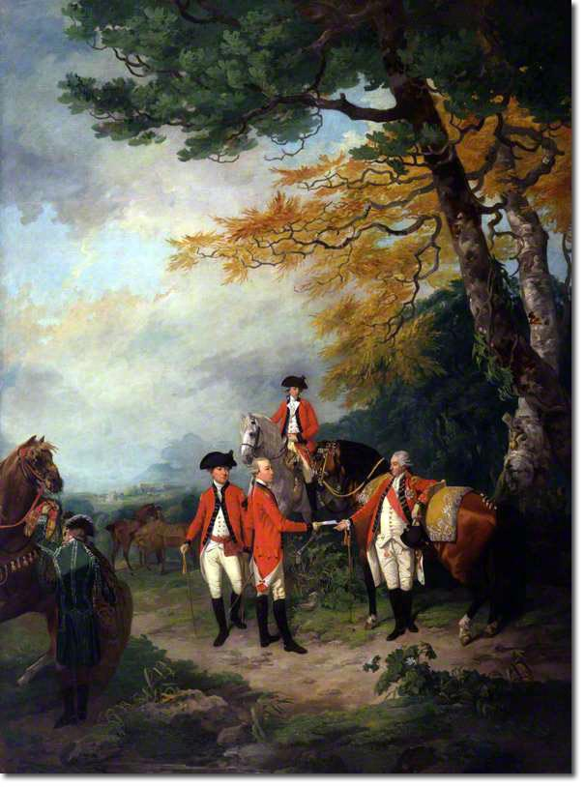
This 1781 painting by Francis Wheatley shows Sir John Irwin in his role as Commander in Chief in Ireland a post he held from 1775 to 1782. It also shows just how integrated Ireland already was within the British military and political machine even before the Act of Union.

Slide 14
Quale nazionalismo?
Ma gli anglo-irlandesi protestanti, che soffrivano a causa di queste misure commerciali contro le loro esportazioni, arrivarono a nutrire un violento risentimento contro la “madre patria”. Il loro parlamento a Dublino aveva però poco potere. Tutti i bambini inglesi nati in Irlanda diventavano a loro volta sospetti e discriminati. Swift fu uno di loro. Con allusioni nascoste, il suo I viaggi di Gulliver non mancava di sottolineare la condizione dei suoi concittadini ( “deportati o sterminati, i loro principi venivano torturati fino a rivelare dove era nascosto il loro oro; veniva data piena licenza a tutti gli atti di crudeltà; e questa odiosa truppa di macellai era una spedizione coloniale moderna, inviata a convertire e colonizzare un popolo idolatra e barbaro” ).

Slide 15
Jonathan Swift 1667-1745
l trenta novembre del 1667 nasceva a Dublino uno dei maggiori scrittori in lingua inglese, Jonathan Swift. Sempre nella capitale irlandese, ma settantotto anni dopo, egli stesso avrebbe dettato il proprio epitaffio, perché venisse inciso a lettere dorate, in latino, su una lapide in marmo nero, da esporre nella cattedrale di St Patrick: «Qui giace il corpo di / Jonathan Swift, dottore in teologia, / Decano di questa cattedrale, / Dove feroce indignazione più non può / Lacerargli il cuore. / Va’ oltre, viaggiatore, e imita se puoi / Questo strenuo – per quanto gli fu possibile / Paladino della Libertà».
Vale la pena soffermarsi su un suo famoso e pungente pamphlet del 1729 in cui emerge il senso profondo del radicamento in un’Irlanda, alle cui sorti Swift si sente estraneo e compartecipe al tempo stesso; un’Irlanda a cui non lesina accuse sferzanti, ma sempre e solo per difenderla. Ritroviamo questa sfuggente dualità, espressa in tutta la sua forza, in quello che è uno degli scritti più noti del decano di San Patrizio, Una modesta proposta, ripresentato in questi giorni (2014) nei Classici Inglesi di Marsilio, in un’edizione accattivante e ben curata di Luciana Pirè.
Nella brevissima opera l’autore suggerisce, come soluzione alle piaghe determinate dalla miseria delle classi più basse del popolo irlandese, il ricorso alla pratica del cannibalismo. Tale intervento permetterebbe di risolvere in un solo colpo due problemi: la fame dei genitori poveri e la turpe presenza, per le strade, dei figli straccioni e reietti

